Slide 1

Азбука – математические термины
XVIII Кубок памяти А.Н. Колмогорова, Саров, 1-8.11.2014

Slide 2




A

Slide 3
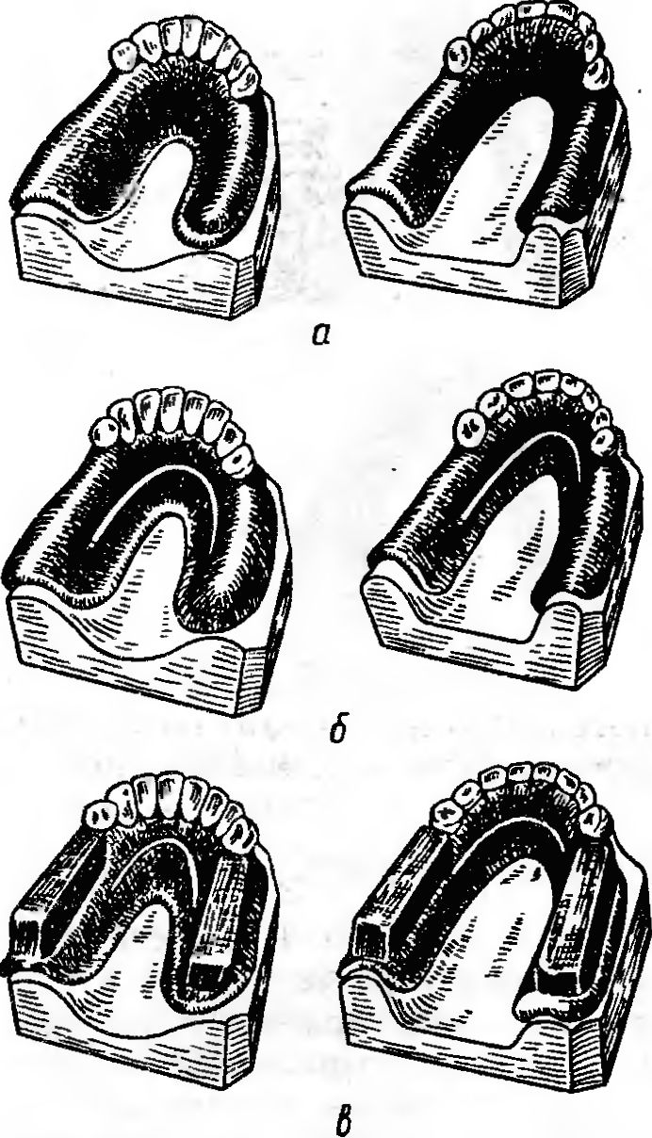
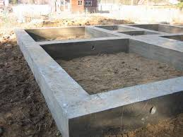
Б

Slide 4
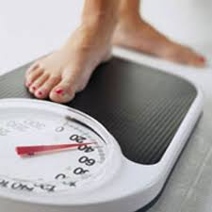
В

Slide 5

Г

Slide 6
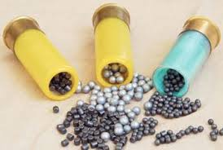

Д

Slide 7

Е
?

Slide 8

З

Slide 9
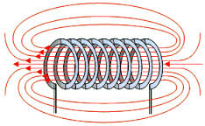
И

Slide 10
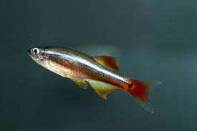
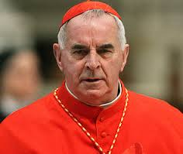
К

Slide 11

Л
Два слова!!!

Slide 12
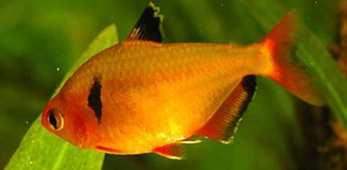
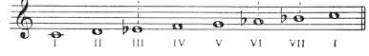
М

Slide 13
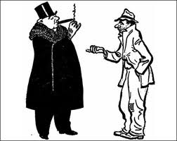

Н

Slide 14
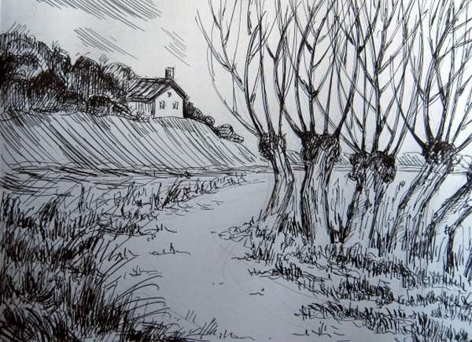
О

Slide 15
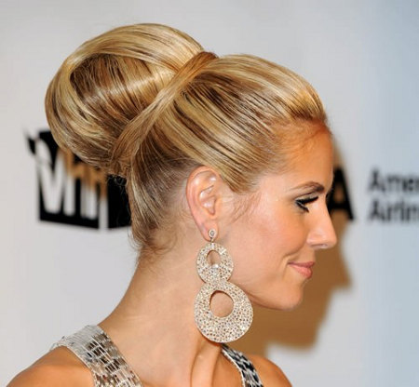
П

Slide 16
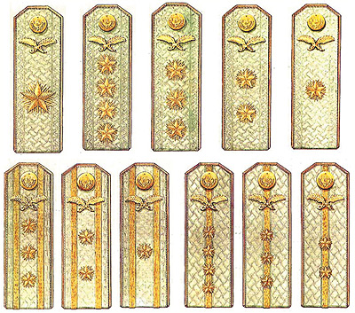
Р

Slide 17
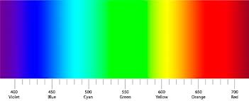
С

Slide 18

Т

Slide 19
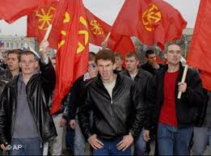
У

Slide 20
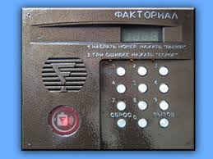
Ф

Slide 21

Ц

Slide 22

Ч
?

Slide 23

Ш

Slide 24
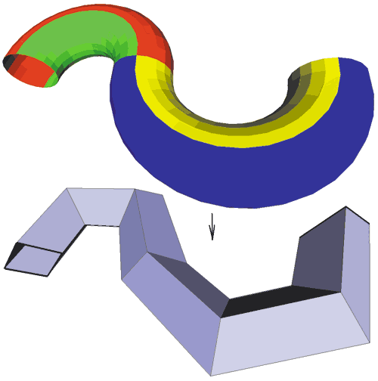
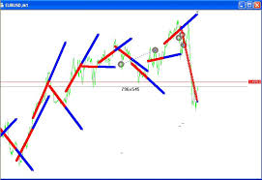
Э

Slide 25
ОТВЕТЫ
XVIII Кубок памяти А.Н. Колмогорова, Саров, 1-8.11.2014

Slide 26
A

Slide 27
Б
БАЗИС

Slide 28
В
Вес

Slide 29
Г
Гугол

Slide 30
Д
ДРОБЬ

Slide 31
Е
ЕДИНИЦА
?

Slide 32
З
ЗАПЯТАЯ

Slide 33
И
ИНДУКЦИЯ

Slide 34
К
КАРДИНАЛ

Slide 35
Л
Латинский квадрат

Slide 36
М
МИНОР

Slide 37
Н
Неравенство

Slide 38
О
ОКРЕСТНОСТЬ

Slide 39
П
ПУЧОК

Slide 40
Р
РАНГ

Slide 41
С
СПЕКТР

Slide 42
Т
ТОР

Slide 43
У
УЛЬТРАРАДИКАЛ

Slide 44
Ф
ФАКТОРИАЛ

Slide 45
Ц
ЦЕПЬ

Slide 46
Ч
ЧЕТНОСТЬ

Slide 47
Ш
ШАР

Slide 48
Э
ЭКСТРАПОЛЯЦИЯ

Slide 49


